Slide 1
Video
Technické údaje
Lukáš Činčár, Michal Smetana

Slide 2
Kvalita videa
Kvalitu videa ovlivňují následující specifikace:
Kvalita zvuku
Datový tok – množství digitálních dat přenesené za určitou časovou jednotku (Mbit/s)
Rozlišení – (viz. Formát obrazu)
Frame rate – počet smínku za sekundu(FPS), dnešní standart 25FPS nebo 29,97FPS
Prokládání – prokládané – snímek rozdělen na dva půlsnímky, první obsahuje liché, druhý pak jen sudé řádky
– progresivní – půlsnímky neobsahuje

Slide 3
Formát obrazu (4:3, 16:9)
720 x 576 bodů – DVD formát
1024 x 720 bodů – HD DVD formát 4:3
1280 x 720 bodů – 720p, HD 16:9
1920 x 1080 bodů – 1080p, Full HD 16:9
3840 × 2160 bodů – 2160p, 4K HD 16:9

Slide 4
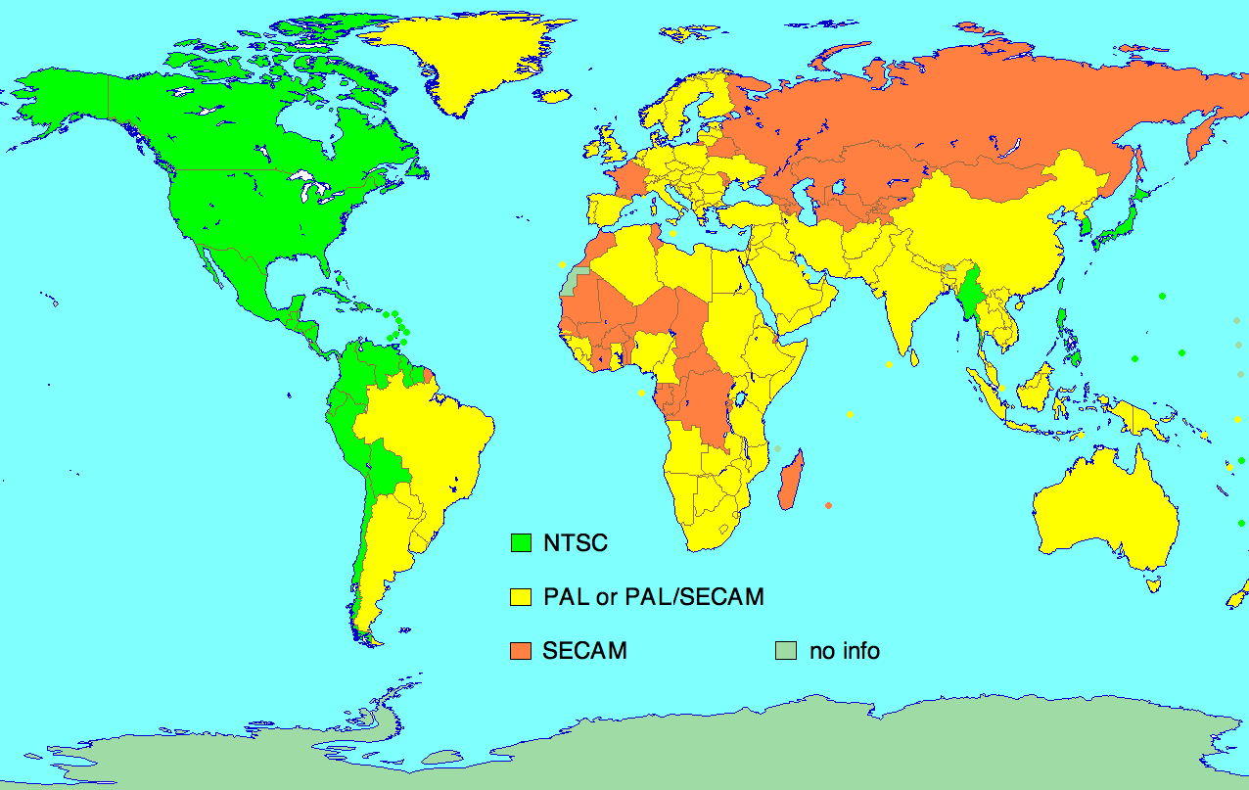
Vysílací normy

Slide 5
Formáty médií
 | Rozlišení | Datový tok | Komprese | Zvuk
VHS | 352x288 | 2400
VCD | 352x288 | 1150 | MPEG1 | 16bit, st. 44.1 kHz
SVCD | 480x576 | 2400 | MPEG2 | 16bit, st. 44.1 kHz
DVD | 720x576 | 6000 | MPEG2 | 16bit, st. 48 kHz
MicroDV | 720x576 | 10000 | MPEG2 | 16bit, st. 48 kHz

Slide 6
Důvody vyvinutí DVD
Požadavky producentů:
Vyšší kvalitu videa
Více místa na disku oproti CD
Více zvukových stop (3-5)
Vícejazyčné titulky
Rozdělení filmu do kapitol, menu

Slide 7
Standard DVD
Komprese MPEG-2
Norma PAL
Rozlišení 720x576 bodů, poměr 4:3, 16:9
Zvuk standard 5.1
Titulky jako průsvitné obrázky

Slide 8
Struktura disku
DVD disk
Video_TS
(video disk)
*.IFO
*.BUP
*.VOB
Informace o VOB
Záloha IFO
Vlastní video (tzv. kontejner)
Audio_TS
(audio disk)
Audio soubory

Slide 9
Formáty videa
Nejčastěji využívané formáty videa:
*.AVI
*.MOV
*.MPEG
*.MKV(matrjoška)
*.WMV
*.MP4

Slide 10
FORMÁTY VIDEA
AVI
Nejstarší formát využívaný v PC
Původně 160x120, 15FPS
Dnes nejvyužívanější formát
Vhodný pro úpravy
Dnes bez omezení velikosti využitím NTFS formátování
MOV
Vylepšené *.avi
Původně vytvořen pro Apple Macintosh
Používán ve fotoaparátech a mobilních telefonech, v poslední době nahrazeno *.mp4

Slide 11
FORMÁTY VIDEA
MPEG
Motion Pictures Experts Group
Nezávislý na platformě
Ztrátová komprese
Vhodný formát pro přenos
MPEG-1: 352 x 288, 30FPS
MPEG-2: dat. rok až 100Mbit/s – digi TV, profi studia
MPEG-4: 10kbit/s – 1Mbis/s, přenos videa po internetu
MPEG-7: pro popis dat s multimediálním obsahem

Slide 12
FORMÁTY VIDEA
Matrjoška (*.mkv)
Svobodný multimediální kontejner
Nejlepší kódovací algoritmus
Vhodný pro archivaci
Dokáže pojmout několik audio stop včetně prostor. zvuku
Přípony:
*.mkv
*.mka
*.mk3d
*.mks

Slide 13
Formáty videa
WMV
Vyvinut společností Microsoft
Původně vyvinut pro online streamování jako konkurence pro RealVideo
MP4
Moderní alternativa pro *.avi
Součást standartu MPEG-4
Oproti *.avi obsahuje více titulků, zvukových stop, 3D objektů nebo menu

Slide 14
kodek
PC program nebo HW zařízení které kóduje a dekóduje video do/z určitého formátu, obvykla za účelem zmenšení objemu dat.
Ukládá se do tzv. multimediálního kontejneru, který umožňuje kombinovat různé multimediální datové soubory(audio, video, titulky).
Ztrátový
DVD
DIVX
XVID
Bezztrátový
Huffyuv
FFV1
Lagarith
LCL

Slide 15
DivX
Kodek s kompresí MPEG-4
Původně pirátský formát, dnes zpoplatněn
Vysoká kvalita / vysoká komprese
Proto je často používán pro přenos na P2P sítích
Koncovka *.avi

Slide 16
Xvid
Dříve XviD
Kodek kompatibilní s MPEG-4
Open-source
Původně založený na OpenDivX

Slide 17
Digitální videokamery
Mini DV
Záznam na magnetickou pásku
Nedochází ke kompresi
Dříve nejvyužívanější typ.
Mini DVD
Přímé vypalování na mini DVD disk
Krátká doba záznamu
Málo využívaný, převažují HDD/Pam. kartou

Slide 18
Digitální videokamery
HDD
Energeticky náročné
Dlouhá doba záznamu
Nízká odolnost proti otřesům
Paměťové karty
Malá energetická náročnost
Nižší kvalita než mini DV
Pomalý zápis pro plynulé Full HD video.

Slide 19
Střih videa
Lineární:
Pomocí filmové pásky – nelze vrátit provedené změny
Nelineární:
Digitální úprava videa v PC
Např. Sony Vegas, MS Movie Maker(freeware)

